Slide 1
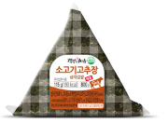
All about CVS
로그인
All about CVS
All about CVS
로그인
거리 순으로 보기
제품별로 보기
편의점 별로 보기
소고기고추장
1000원
600원 (40%할인)
CU 편의점 (거리 20m)
이벤트
소고기고추장
1000원
600원 (40%할인)
CU 편의점 (거리 20m)
고객센터
편의점
행사정보
편의점
행사정보

Slide 2

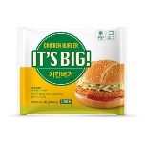

All about CVS
로그인
제품종류
삼각김밥
햄버거
음료수
편의점
CU
GS25
7Eleven
거리
50m이내
100m이내
할인율
10%이상
20%이상
소고기고추장
1000원
600원 (40%할인)
CU 편의점 (거리 20m)
햄)잇츠빅치킨버거
2000원
1000원 (50%할인)
GS 편의점 (거리 100m)

Slide 3
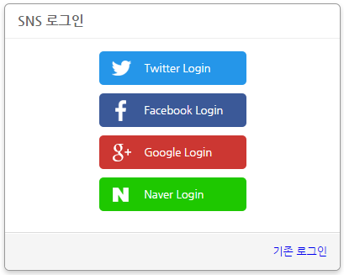
All about CVS
로그인
All about CVS
임종식
소고기고추장
1000원
600원 (40%할인)
CU 편의점 (거리 20m)
소고기고추장
1000원
600원 (40%할인)
CU 편의점 (거리 20m)
편의점
행사정보
편의점
행사정보

Slide 4
All about CVS
All about CVS
임종식
마이페이지
구매내역
기프티콘
소고기고추장
1000원
600원 (40%할인)
CU 편의점 (거리 20m)
참여한 이벤트
마일리지 사용내역
로그아웃
편의점
행사정보

